Slide 1

3rd International Conference on Clinical Pharmacy, December 07-09, 2015 Atlanta, USA
Simultaneous evaluation of the activity of five cytochrome P450 enzymes by a cocktail study in healthy volunteers
Department of Pharmacy Practice & Sciences
School of Pharmaceutical Sciences,
University of Shizuoka, Japan
Shinya Uchida, Ph.D.
6:50am, 5 Dec, 2015
Notes:
それでは、発表を始めさせていただきます。よろしくお願いいたします。
薬物相互作用は、多剤併用や健康食品・サプリメントの使用増加により、医療現場において重大な問題となっています。そのため、薬物相互作用の検出はますます重要となると考えられます。
薬物相互作用は一般にin vitroや実験動物を用いた基礎研究に加え、ヒトを対象とした臨床試験により評価されます。
しかし医薬品同士または食品との相互作用の組み合わせは非常に広範なため、効率的かつ網羅的な評価法が望まれています。

Slide 2
Cytochrome P450 (CYP)
Cytochrome P450 (CYP) are involved in the metabolism of many drugs that are clinically used worldwide.
Approximately 50% of the medicines are metabolized by CYP3A4; however, CYP1A2, CYP2C9, CYP2C19, and CYP2D6 also play important roles in drug metabolism.
The activities of CYPs are reported to show large inter-individual variation. In addition, certain medications can induce or inhibit their activities, resulting in drug-drug interactions.
Thus, determining and predicting potential drug interactions is important for dose optimization.
Notes:
こちらにお示ししたのは、これまでに報告された代表的なカクテル試験と基質薬です。
青字がカクテル試験の名前、下がカクテル試験の基質薬です。
このように、基質薬の種類や組み合わせを変化させ、様々なカクテル試験が考案され、CYP活性評価が試みられてきましたが、これまでのカクテル試験にはいくつかの課題が存在します。

Slide 3
Approaches for studying drug interactions
Human liver microsome
Cells expressing CYPs
Modeling and simulation
In vitro
In vivo
Animal study
Pharmacokinetic (PK) study using rats, dog…
Clinical study
PK study in healthy subjects
PK study in patients and special populations
Evaluation by clinical study have the greatest impact. However, multiple drug administrations are required for determining the activity of each CYP isoform.
Notes:
薬物代謝酵素チトクロームP450（CYP)を介する薬物相互作用は、臨床的に重要な相互作用の中でも主要な割合を占めます。さらに近年になって、健康食品が一般市場で容易に手に入る時代となり、医薬品同士の相互作用のみならず、健康食品と医薬品を併用した場合の相互作用が看過できない問題となっています。今後、高齢化社会がさらに進み、多くの患者が多剤併用を行わなければならないこと、また多くの患者が健康食品の摂取を嗜好することを考慮すると、薬物相互作用の検出はさらに重要となると考えられます。
これまでに医薬品同士あるいは健康食品や食品と医薬品の相互作用に関する検討は、多くがヒトミクロソームや、CYP発現細胞を用いたin vitroあるいは実験動物を用いる基礎研究で行われています。例えば、ヒトミクロソーム試験や、CYP発現細胞によるものがあげられます。
しかしながら、それらの結果は必ずしもヒトにおける結果と一致しないことも多く、薬物相互作用の検出はヒトを対象とする臨床試験において行われることが望ましいと考えられます。しかし、多数の薬物や健康食品の組み合わせの全てを臨床試験において検討することは現実的ではありません。
カクテル試験は、CYPの基質薬を同時に投与し、経時的に採血を行い、薬物、代謝物の血漿中濃度を測定することで、複数のＣＹＰ活性を同時に測定できる優れた方法です。
カクテル試験はこれまでにヒトを対象とした研究が行われてきました。しかしこの手法を実験動物に応用した報告はほとんどありません。

Slide 4
“Cocktail” approach
Cocktail of multiple CYP-specific probes
CYP1A2
CYP2C19
CYP3A4
Low activity
Low activity
Plasma concentration
Low activity
Plasma concentration
Plasma concentration
High activity
High activity
High activity
Time
Time
Time
CYP2C9
CYP2D6
Low activity
Low activity
Plasma concentration
Plasma concentration
High activity
High activity
Time
Time
Notes:
カクテル試験は、薬物代謝酵素チトクロームP450 (以下CYP) の複数の基質薬を混合したカクテル薬を被検者に投与し、その体内動態を検討することにより、それらの活性をin vivoで一度に評価できる試験法です。

Slide 5
“Cocktail” approaches reported previously
Pittsburgh cocktail
（Clin Pharmacol Ther 1997, 62, 365）
CYP1A2（caffeine）, CYP2E1（chlorzoxazone）, CYP3A4 （dapsone）, CYP2D6（debrisoquin）, CYP2C19（mephenytoin）
Karolinska cocktail
（Clin Pharmacol Ther 2003, 73, 517）
CYP1A2（caffeine）, CYP2C9（losartan）, CYP2C19（omeprazole）, CYP2D6（debrisoquin）, CYP3A4（quinine）
Cooperstown 5+1 cocktail
（Clin Pharmacol Ther 2003, 74, 437）
CYP1A2 (caffeine), CYP2C9 (warfarin+vitamin K), CYP2C19 (omeprazole), CYP2D6 (dextromethorphan),
CYP3A4 (midazolam, iv)
Inje cocktail
（Clin Pharmacol Ther 2007, 82, 531）
CYP1A2 (caffeine), CYP2C9 (losartan), CYP2C19 (omeprazole), CYP2D6 (dextromethorphan), CYP3A4 (midazolam)
Notes:
薬物代謝酵素チトクロームP450（CYP)を介する薬物相互作用は、臨床的に重要な相互作用の中でも主要な割合を占めます。さらに近年になって、健康食品が一般市場で容易に手に入る時代となり、医薬品同士の相互作用のみならず、健康食品と医薬品を併用した場合の相互作用が看過できない問題となっています。今後、高齢化社会がさらに進み、多くの患者が多剤併用を行わなければならないこと、また多くの患者が健康食品の摂取を嗜好することを考慮すると、薬物相互作用の検出はさらに重要となると考えられます。
これまでに医薬品同士あるいは健康食品や食品と医薬品の相互作用に関する検討は、多くがヒトミクロソームや、CYP発現細胞を用いたin vitroあるいは実験動物を用いる基礎研究で行われています。例えば、ヒトミクロソーム試験や、CYP発現細胞によるものがあげられます。
しかしながら、それらの結果は必ずしもヒトにおける結果と一致しないことも多く、薬物相互作用の検出はヒトを対象とする臨床試験において行われることが望ましいと考えられます。しかし、多数の薬物や健康食品の組み合わせの全てを臨床試験において検討することは現実的ではありません。
カクテル試験は、CYPの基質薬を同時に投与し、経時的に採血を行い、薬物、代謝物の血漿中濃度を測定することで、複数のＣＹＰ活性を同時に測定できる優れた方法です。
カクテル試験はこれまでにヒトを対象とした研究が行われてきました。しかしこの手法を実験動物に応用した報告はほとんどありません。

Slide 6
Objective
In this study, we aimed
to develop and validate a rapid and selective LC-MS/MS method to determine the plasma concentrations of 5 CYP probe drugs and by a single-step extraction followed by a single LC-MS/MS run.
to clarify the chronological changes in rifampicin-induced CYP activity after rifampicin discontinuation, using the Cocktail method.
Notes:
まず、カクテル薬の各基質薬ごとに異なる定量法が用いられ、同時定量法は確立されていません。
また、カクテル試験を実験動物に応用した報告はほとんどありません。
加えて、カクテル試験を用いて実際に併用薬や食品との薬物相互作用を解析した報告はわずかであり、基質薬もCYP分子種のみを対象としており、トランスポーター活性も同時評価した例はありません。
そこで本研究では、これらの課題を克服し、カクテル試験を用いた薬物相互作用の網羅的解析法を確立し、応用することを目的としました。

Slide 7
Objective
In this study, we aimed
to develop and validate a rapid and selective LC-MS/MS method to determine the plasma concentrations of 5 CYP probe drugs and by a single-step extraction followed by a single LC-MS/MS run.
to clarify the chronological changes in rifampicin-induced CYP enzyme activity after rifampicin discontinuation, using the Cocktail method.
Notes:
まず、カクテル薬の各基質薬ごとに異なる定量法が用いられ、同時定量法は確立されていません。
また、カクテル試験を実験動物に応用した報告はほとんどありません。
加えて、カクテル試験を用いて実際に併用薬や食品との薬物相互作用を解析した報告はわずかであり、基質薬もCYP分子種のみを対象としており、トランスポーター活性も同時評価した例はありません。
そこで本研究では、これらの課題を克服し、カクテル試験を用いた薬物相互作用の網羅的解析法を確立し、応用することを目的としました。

Slide 8
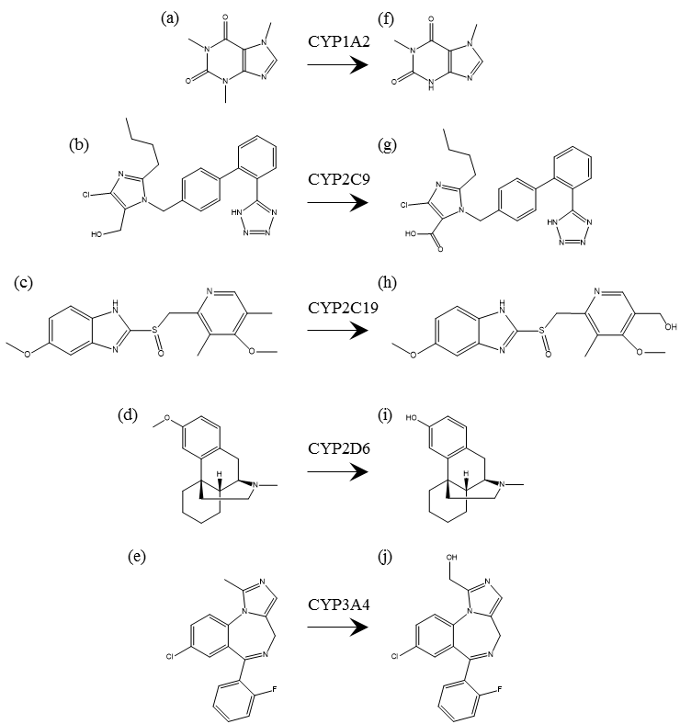
CYP probe drugs and their metabolites
CYP1A2
CYP2C9
caffeine
paraxanthine
losartan
losartan carboxylic acid
(E3174)
CYP2C19
omeprazole
5-hydroxyomeprazole
CYP2D6
CYP3A4
dextromethorphan
dextrorphan
midazolam
1'-hydroxymidazolam
Notes:
本研究におけるカクテル試験の基質薬として、CYP1A2基質薬としてcaffeine、CYP2C9基質薬としてlosartan、CYP2C19基質薬としてomeprazole 、CYP2D6基質薬としてdextromethorphan、CYP3A4基質薬としてmidazolam の5種を用いました。

Slide 9
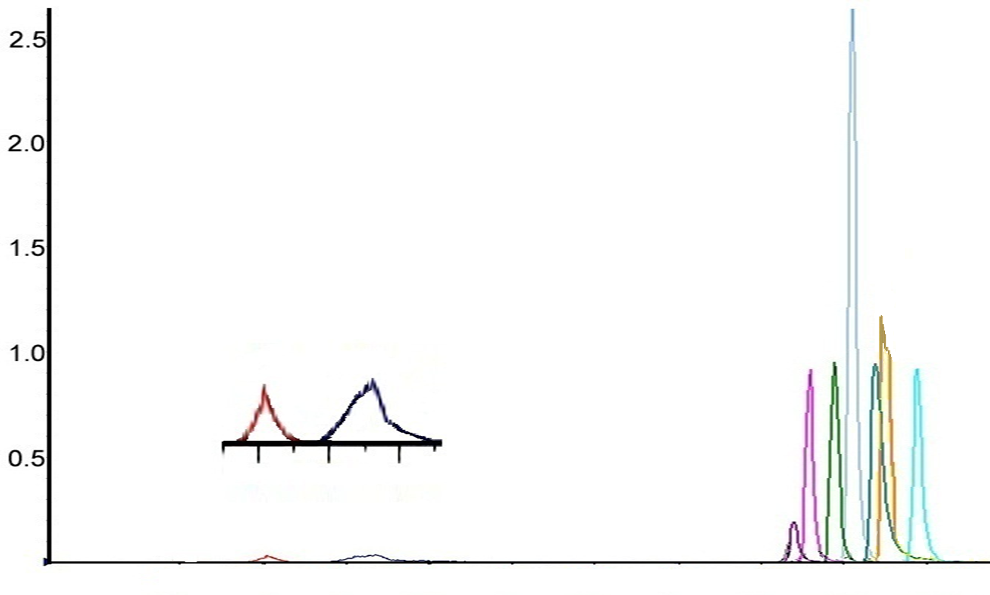
LC-MS/MS Method Development
Sample Preparation
LC-MS/MS chromatograms
Plasma 300 μL
nitrazepam (IS) 100 μL
acetonitrile 900 μL
Ostro 96-Well Plate（Waters）
dried using N₂ gas at 40℃
5
7
2
1
9
3
10
Methanol 300 μL
4
5
6
6
dried using N₂ gas at 40℃
8
4
Methanol 100 μL
4 5 6 7 8 9 10 11 12
3
filteration
Time (min)
10 μL injection
1: Caffeine, 3: losartan, 5: omeprazole, 7: dextromethorphan,
9: midazolam, and their metabolites 2: paraxanthine, 4: E3174,
6: 5-hydroxyomeprazole, 8: dextrorphan, 10: 1′-hydroxymidazolam.
Tanaka et al, Biol. Pharm. Bull. 37: 18–25 (2014)
Notes:
左にお示ししたように、plasmaに内部標準物質を添加し、Ostro 96wellプレートで抽出後、濃縮しLC-MS/MSサンプルとしました。測定した結果、検出した5種薬物とそれらの代謝物のピークは、全て12分の間に検出され、検量線はいずれも良好な直線性を示しました。また、定量における相対誤差及び変動係数は全ての化合物においていずれも15%以下でした。
これまでのカクテル試験では、基質毎に複数の前処理及び測定を行う必要がありましたが、本法では単一の前処理かつ1測定12分という短時間でLC-MS/MSによる同時定量が可能となりました。

Slide 10
Calibration range and precision, accuracy, recovery and matrix effect in QC sample of plasma
CYP probe drugs /metabolite | Calibration range (ng/mL) | QC sample concentration (ng/mL) | Precision (%) | Accuracy (%) | Recovery (%) | Matrix effect (%)
Caffeine | 10–10000 | 10 | 0.9 | 99.2 | 102 | 94.7
 |  | 10000 | 8.4 | 91.3 | - | -
Paraxanthine | 10–10000 | 10 | 9.5 | 104 | 86.8 | 102
 |  | 10000 | 13.1 | 101 | - | -
Losartan | 1–1000 | 1 | 2.2 | 97.8 | 100 | 96.2
 |  | 1000 | 6.4 | 92.0 | - | -
E3174 | 1–1000 | 1 | 6.1 | 100 | 80.0 | 115
 |  | 1000 | 2.7 | 115 | - | -
Omeprazole | 1–1000 | 1 | 3.7 | 98.3 | 104 | 90.9
 |  | 1000 | 11.4 | 91.4 | - | -
5-Hydroxyomeprazole | 1–1000 | 1 | 3.4 | 102 | 95.1 | 93.9
 |  | 1000 | 2.7 | 110 | - | -
Dextromethorphan | 0.2–100 | 0.2 | 1.8 | 100 | 97.4 | 108
 |  | 100 | 6.5 | 96.7 | - | -
Dextrorphan | 0.1–100 | 0.1 | 1.0 | 100 | 66.4 | 94.8
 |  | 100 | 8.6 | 106 | - | -
Midazolam | 0.1–100 | 0.1 | 7.5 | 107 | 106 | 89.6
 |  | 100 | 3.6 | 93.8 | - | -
1'-Hydroxymidazolam | 0.1–100 | 0.1 | 9.6 | 111 | 106 | 106
 |  | 100 | 8.5 | 90.3 | - | -
<13.1%
>90.3%
Tanaka et al, Biol. Pharm. Bull. 37: 18–25 (2014)

Slide 11
Clinical application of the assay
Caffeine（CYP1A2）
Losartan（CYP2C9）
Omeprazole（CYP2C19）
6000
Caffeine
600
E3174
1250
Omeprazole
5000
500
1000
4000
400
750
3000
300
500
Plasma concentration (ng/mL)
Plasma concentration (ng/mL)
Plasma concentration (ng/mL)
2000
Paraxanthine
200
Losartan
5-hydroxy
omeprazole
1000
100
250
0
0
0
0
1
2
3
4
5
6
7
8
0
1
2
3
4
5
6
7
8
0
1
2
3
4
5
6
7
8
Time (h)
Time (h)
Time (h)
Dextromethorphan（CYP2D6）
Midazolam（CYP3A4）
6
15
Midazolam
Dextrorphan
4
10
Plasma concentration (ng/mL)
Plasma concentration (ng/mL)
2
5
Dextromethorphan
0
1′-hydroxy midazolam
0
0
1
2
3
4
5
6
7
8
0
1
2
3
4
5
6
7
8
Time (h)
Time (h)
mean±SD (n=4)
Subjects : 4 healthy volunteers (Age: 36.0±3.4 years)
Biol. Pharm. Bull. 37: 18–25 (2014)
Notes:
次に、この方法を用いて健康成人4名を対象にカクテル試験を行い、CYP活性の評価が可能であるか検討しました。
カクテル薬を経口投与し、各基質薬とその主代謝物の血漿中濃度を測定しました。
その結果、CYP1A2基質のカフェインと主代謝物であるパラキサンチンは、カクテル薬投与1時間後に血中濃度が最高となり、投与8時間後までの濃度推移が得られました。
同様にロサルタン、オメプラゾール、デキストロメトルファン、ミダゾラムも8時間後まで検出され、同時に複数のCYP活性を評価することが可能でした。

Slide 12
Objective
In this study, we aimed
to develop and validate a rapid and selective LC-MS/MS method to determine the plasma concentrations of 5 CYP probe drugs and by a single-step extraction followed by a single LC-MS/MS run.
to clarify the chronological changes in rifampicin-induced CYP activity after rifampicin discontinuation, using the Cocktail method.
Notes:
まず、カクテル薬の各基質薬ごとに異なる定量法が用いられ、同時定量法は確立されていません。
また、カクテル試験を実験動物に応用した報告はほとんどありません。
加えて、カクテル試験を用いて実際に併用薬や食品との薬物相互作用を解析した報告はわずかであり、基質薬もCYP分子種のみを対象としており、トランスポーター活性も同時評価した例はありません。
そこで本研究では、これらの課題を克服し、カクテル試験を用いた薬物相互作用の網羅的解析法を確立し、応用することを目的としました。

Slide 13
Methods
Subjects:
13 healthy men (aged 33.6±2.4 years, 71.1±10.9 kg )
Study design:
Rifampicin
450 mg/day, s.i.d.
Time (day)
-7
0
3
7
Cocktail study
control
day 0
day 3
day 7
Cocktail drug (p.o.)
・Caffeine
・Losartan
・Omeprazole
・Dextromethorphan
・Midazolam
100 mg
50 mg
20 mg
30 mg
15 μg/kg
Notes:
試験は健康成人13名を対象に行いました。
被験者はリファンピシン 450 mgを朝1回1週間服用し、リファンピシン投与前、1週間投与直後、投与終了3日後及び7日後にカクテル試験を行いました。
カクテル試験は先程と同じ基質薬を経口投与し、投与後8時間まで経時的に採血しました。
得られた血漿中薬物及び主代謝物の濃度を先程と同様の方法で測定し、薬物動態学的パラメータを算出しました。

Slide 14
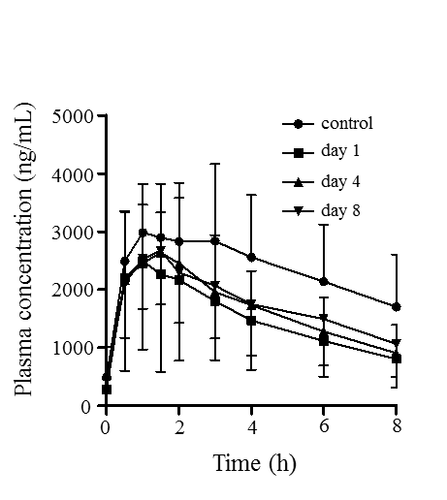
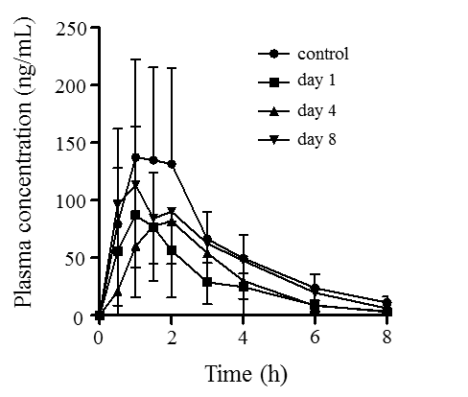
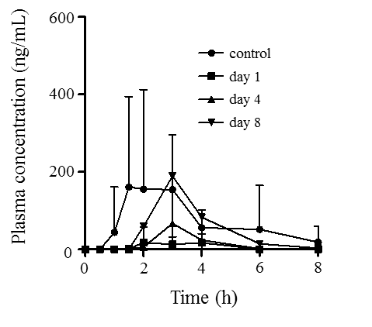
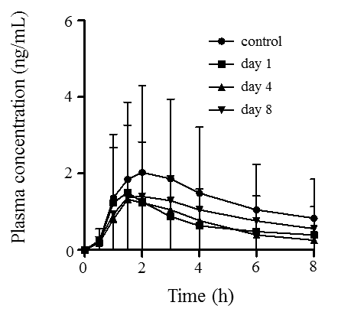
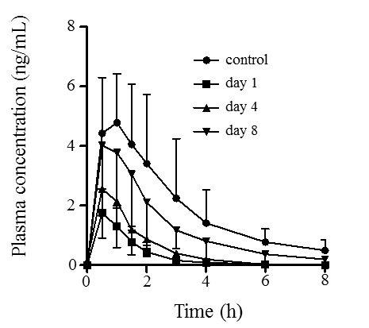
Plasma concentration of CYP probe drugs after oral administration of cocktail drugs
Caffeine (CYP1A2)
Losartan (CYP2C9)
Omeprazole (CYP2C19)
Dextromethprphan (CYP2D6)
Midazolam (CYP3A4)
mean±SD (n=13)
Notes:
その結果、リファンピシン投与後、オメプラゾール及びミダゾラムとそれらの代謝物の血漿中濃度比及びAUC比は有意に低下し、リファンピシン投与後3日後まで持続しました。よって、リファンピシン投与によりCYP2C19及びCYP3A4が誘導され、薬剤の投与が終了してもその効果が持続し、経時的に回復することが明らかになりました。

Slide 15
Chronological changes in rifampicin-induced CYP enzyme activity after rifampicin discontinuation
Concentration ratio (drug/metabolite)
Caffeine (CYP1A2)
Losartan (CYP2C9)
Omeprazole (CYP2C19)
Urinary ratio (drug/metabolite)
Concentration ratio (drug/metabolite)
0.8
1.5
4.0
*
0.6
1.0
3.0
*
0.4
2.0
0.2
0.5
1.0
0
0
0
control
day 0
day 3
day 7
control
day 0
day 3
day 7
control
day 0
day 3
day 7
Dextromethprphan (CYP2D6)
Midazolam (CYP3A4)
Urinary ratio (drug/metabolite)
AUC_{drug} /AUC_{metabolite} in plasma
**
10
5
**
8
4
6
3
4
2
2
1
0
control
day 0
day 3
day 7
0
control
day 0
day 3
day 7
mean±SD (n=13)
Inui et al, Clin. Pharmacol. Ther. 96: 702–8 (2013)
*p<0.05, **p<0.01
Notes:
その結果、リファンピシン投与後、オメプラゾール及びミダゾラムとそれらの代謝物の血漿中濃度比及びAUC比は有意に低下し、リファンピシン投与後3日後まで持続しました。よって、リファンピシン投与によりCYP2C19及びCYP3A4が誘導され、薬剤の投与が終了してもその効果が持続し、経時的に回復することが明らかになりました。

Slide 16
Conclusion
We developed and validated a rapid and selective LC-MS/MS method to determine the plasma concentrations of 5 CYP probe drugs and metabolites by a single-step extraction followed by a single LC-MS/MS run.
The assay had high accuracy and reliability for plasma and urine samples.
The induction of CYP2C19 and CYP3A4 activities by rifampicin remained at 4 days after the rifampicin-discontinuation and returned to baseline levels 8 days.
Our cocktail approach enables in vivo assessment of the activity of various drug-metabolizing enzymes and the detection of potential drug interactions in a single assay.
Notes:
こちらにお示ししたのは、これまでに報告された代表的なカクテル試験と基質薬です。
青字がカクテル試験の名前、下がカクテル試験の基質薬です。
このように、基質薬の種類や組み合わせを変化させ、様々なカクテル試験が考案され、CYP活性評価が試みられてきましたが、これまでのカクテル試験にはいくつかの課題が存在します。

Slide 17
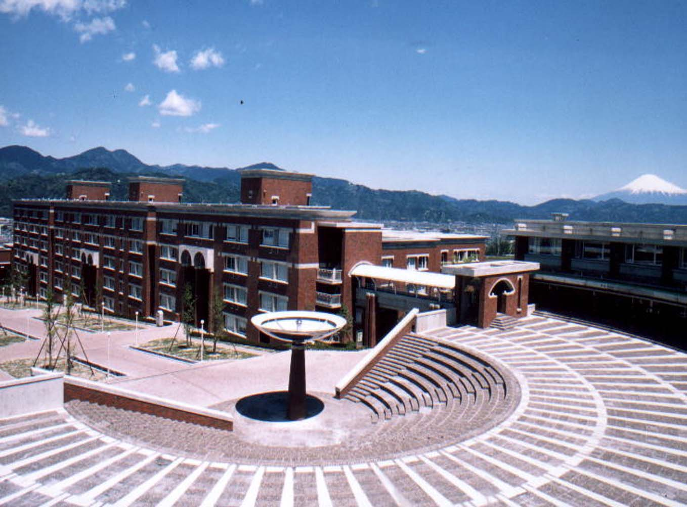

Acknowledgements
University of Shizuoka
Mt. Fuji and green tea field
University of Shizuoka
Hamamatsu University School of Medicine
Prof. Namiki
Dr. Tanaka
M. Miura, N. Sakurada,
T. Sasano, M. Ozawa
M. Shinohara, W. Shinohara
Prof. Watanabe
Dr. Inui
Dr. Takeuchi, Dr. Odagiri,
Dr. Hakamata, Dr. Miyakawa
Ms. M Kageyama
Thank you for your attention.

